Slide 1

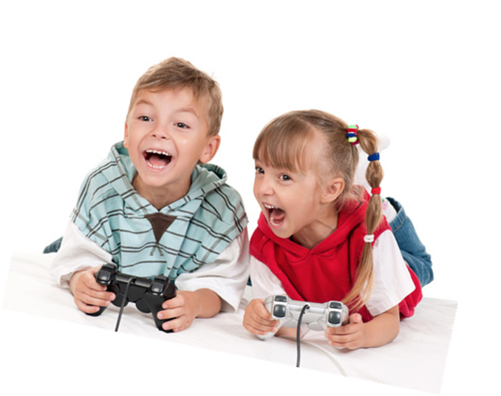



Presentación 1 W3C Games Factory
Integrantes:
Carlos Cortes .
Carlos Cubillos V.
Wilson Araya O.
Carlos Labbé P.

Slide 2
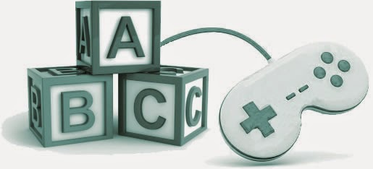
Introducción
Demandas del Curso
Juegos Educativos:
-Beneficios al proceso educativo
-Herramienta didáctica
Hakitzu , SimCity Edu, entre otros
Nace FastClick

Slide 3
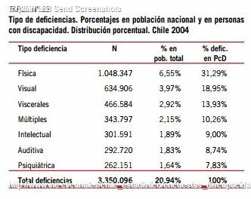
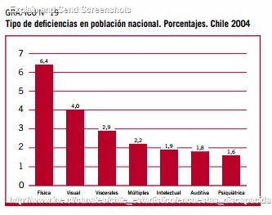
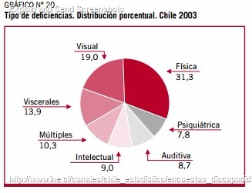
La discapacidad en Chile 2004
PRIMER ESTUDIO NACIONAL DE LA DISCAPACIDAD E INFORMES REGIONALES 2004

Slide 4
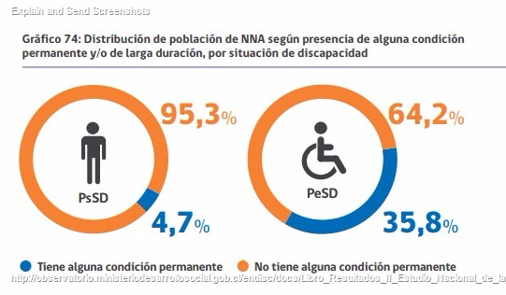
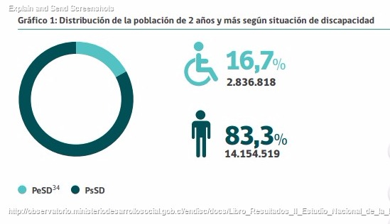
La discapacidad en Chile 2015
Niños y niñas adolescentes (2 a 18 años)
Fuente: Segundo estudio Nacional de Discapacidad INE

Slide 5
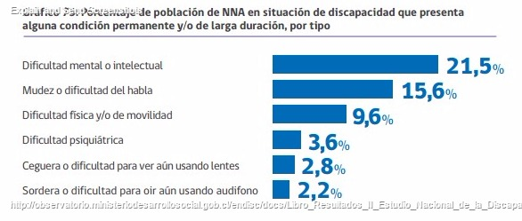
La discapacidad en Chile 2015
Dificultad mental o intelectual con 21,5%, que corresponde a 49.520 niños.
Grafico dificultad en niños y niñas adolescentes (2 a 18 años)

Slide 6
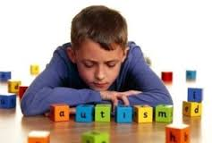

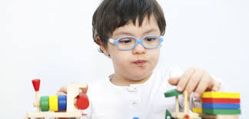
Discapacidad Intelectual
Les cuesta más aprender habilidades sociales e intelectuales para actuar en diferentes situaciones.
La discapacidad intelectual aparece antes de los 18 años.
En entornos inclusivos las personas con discapacidad intelectual pueden desarrollar muchas habilidades.
Mediciones según CI :
-D.C Leve
-D.C Moderada
-D.C Grave
- D.C Profunda

Slide 7
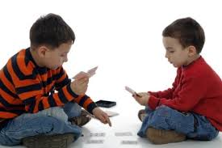
Game design: Gameplay
FastClick : Aprender jugando.
Breve resumen
Menu principal, opciones

Slide 8
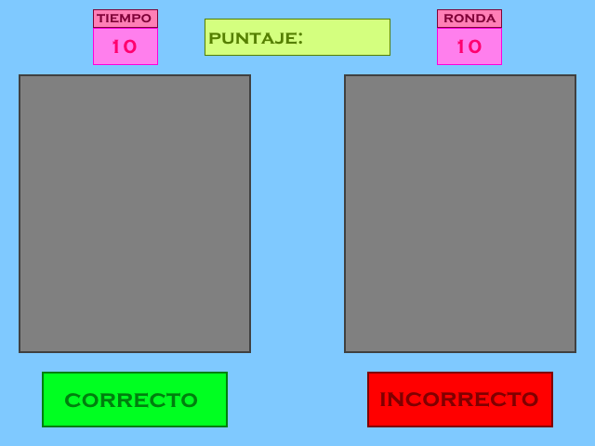
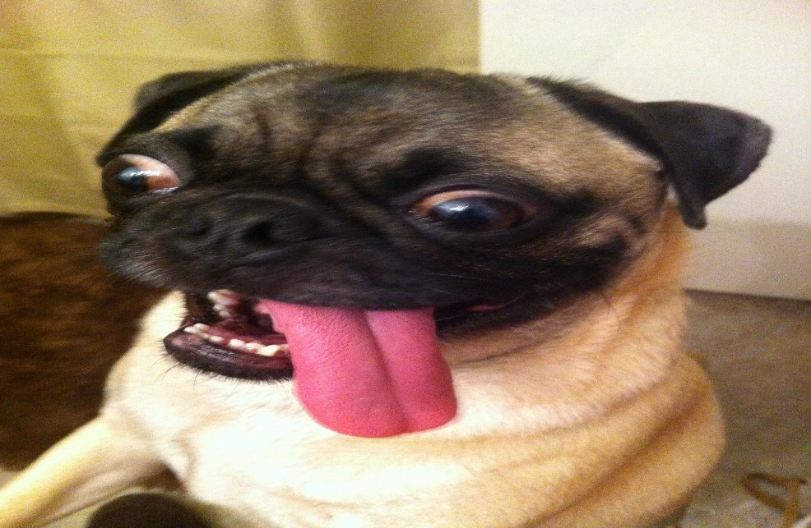

Game design: Gameplay
Modo Singleplayer

Slide 9
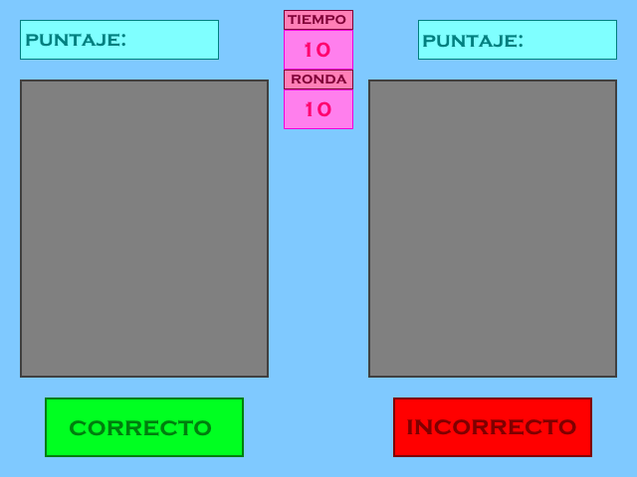


Game design: Gameplay
Modo Multiplayer

Slide 10
Reglas
-Cada 5 aciertos, la dificultad sube y el tiempo disminuye 2 segundos.
-El tiempo disminuye a un limite de 4 segundos
-Una vez logrado 1500 pts el juego termina.
-Al acertar se suman 100 pts.
-Al equivocarse se descuentan 100 pts.
-En multijugador, al equivocarse se descuentan 100 pts y se entregan al otro jugador. Evitar trampas.
-Al acertar 3 seguidos, se activa un bonus que dobla el puntaje por obtener.
Controles Generales: | Z: Aceptar | X: Cancelar | Espacio: Pausa
Controles Multiplayer
Jugador 1: | A: Correcto | D: Incorrecto
Jugador 2: | Izquierda: Correcto | Derecha: Incorrecto

Slide 11
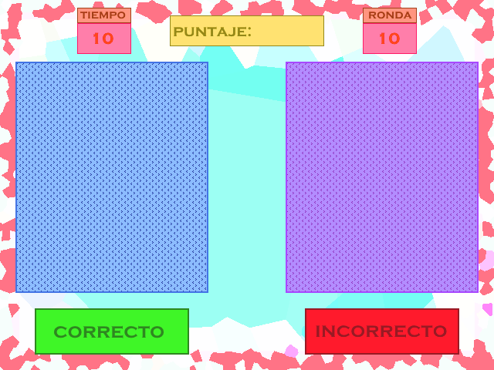
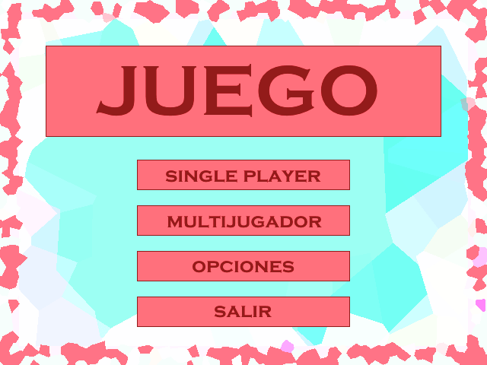
Setting
-Interfaz intuitiva
-Fondos simples, con colores amenos
-Música relajante (opcional)
-Lenguaje español

Slide 12
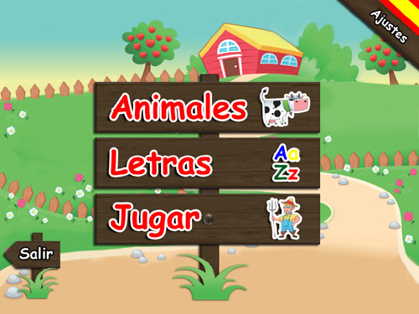
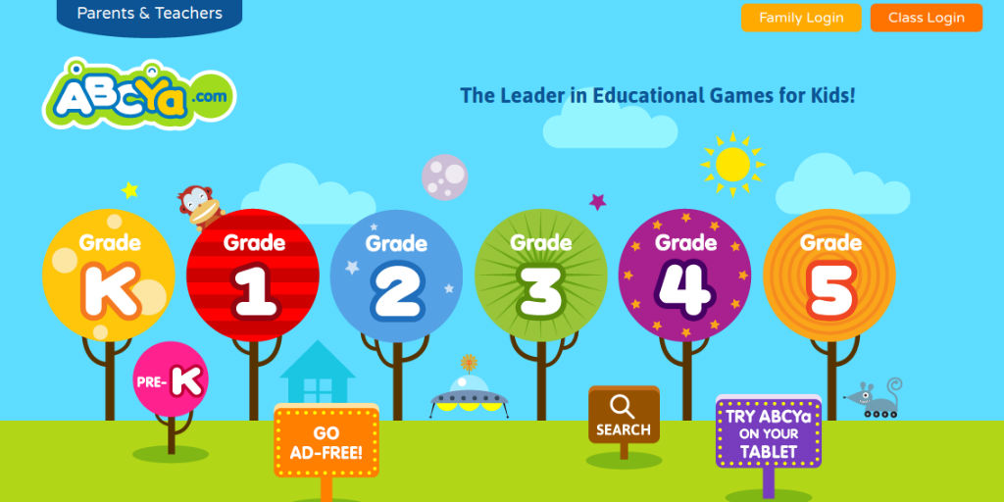
Coherencia
Contenido adecuado para el publico objetivo.
Basado en los tipos del genero Educativo
Material relacionado con los contenidos de los niños
Ejemplos Juegos Educativos

Slide 13
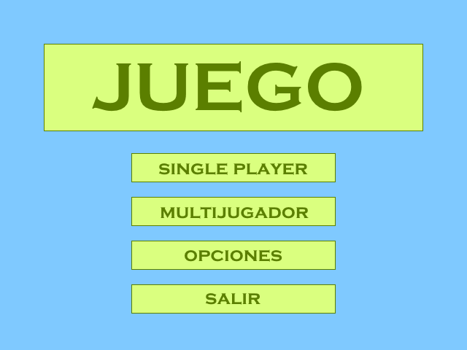
Dimensiones
Menú de opciones
El juego se desarrollará en un cuadro bidimensional rectangular, compuesto por: Tiempo, puntaje, ronda, indicadores y cuadros de imagen.

Slide 14
Prototipo 1
Características:
-Usa el cuadro creado para el modo singleplayer.
-Cuando se pulsa la tecla abajo o arriba cambia las imágenes almacenadas en el juego.
Apuntes para el prototipo 2:
-Evitar repetición de imágenes al cambiar
-Agregar mensajes
-Crear Menú principal
-Adaptar imágenes al tamaño
-Añadir el reloj y puntajes

Slide 15
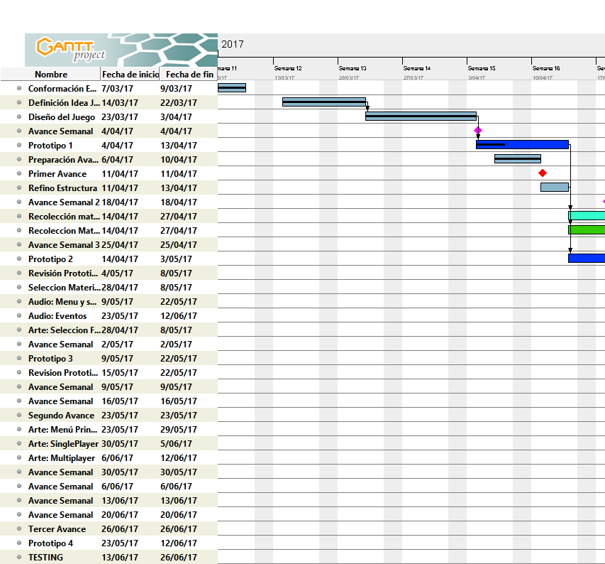
Carta Gantt Etapa Diseño

Slide 16
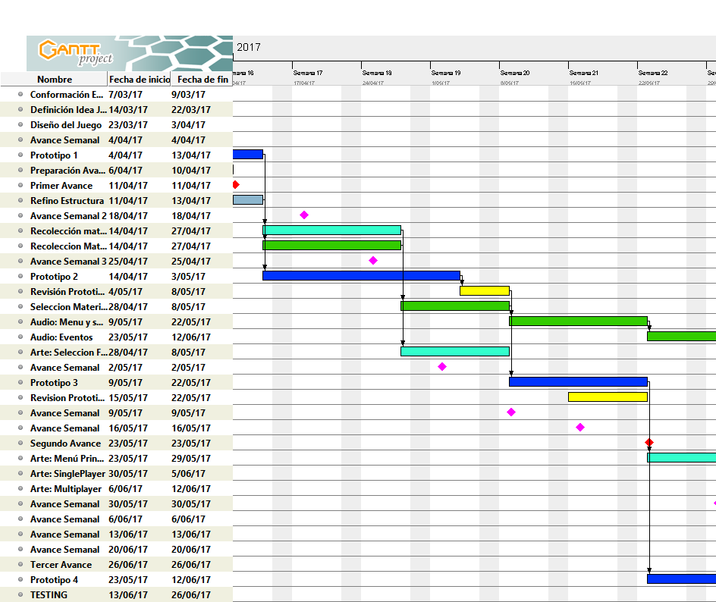
Carta Gantt: Segunda etapa

Slide 17

Conclusión
Mejorar las habilidades de observar y reconocer asociaciones.
Estudiar posible uso en la enseñanza de contenidos del currículo.
Aumento de la población en situación de discapacidad.
Posibles expansiones de las áreas de FastClick.

